Slide 1
Projet Demomot -jeu tour par tour-
Damien Loup

Slide 2
Sommaire
Le projet
Le but de faire ce projet pour moi
Méthode de projet
Base de données
MVC
Mon organisation
Le travail effectué
L’évolution du projet
Problème rencontrés
Conclusion
Démo

Slide 3
Le projet
Jeu tour par tour à 2 joueurs
C# windows forms
Base de données
Inventaire de personnages
Améliorations
Obtention
Fin si un joueur n’a plus de personnages.
Gain de coffre à la fin de la partie
Mode de jeu
Notes:
C’est un jeu en tour par tour où chacun des 2 joueurs choisissent leurs 3 personnages pour combattre
Mode de jeux : Local uniquement

Slide 4
Le but de faire ce projet pour moi
Me performer avec le C# et les bases de données
Me préparer à faire des jeux plus complexes
Gérer du JSON en Base de données

Slide 5
Méthode de projet
Design pattern MVC
Design pattern Singleton
Classe base de donnée
Github
Base de données
Notes:
Design pattern mvc,
Un main controller qui gère l’affichage de toutes les vues
Un controller par vue
Des modèles qu’on envoie aux controllers qui ont en besoin
Base de données
Stock des tables statique et d’autres non

Slide 6
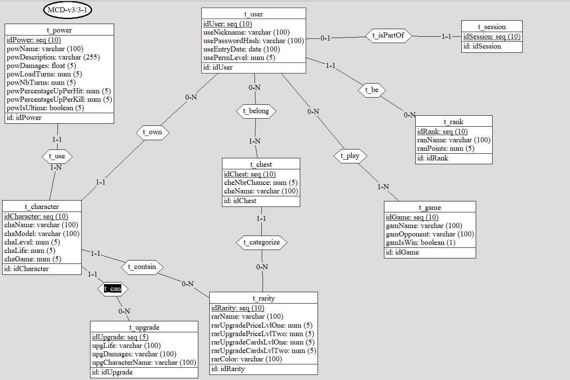
Base de données
MCD
Notes:
Expliquer les tables

Slide 7
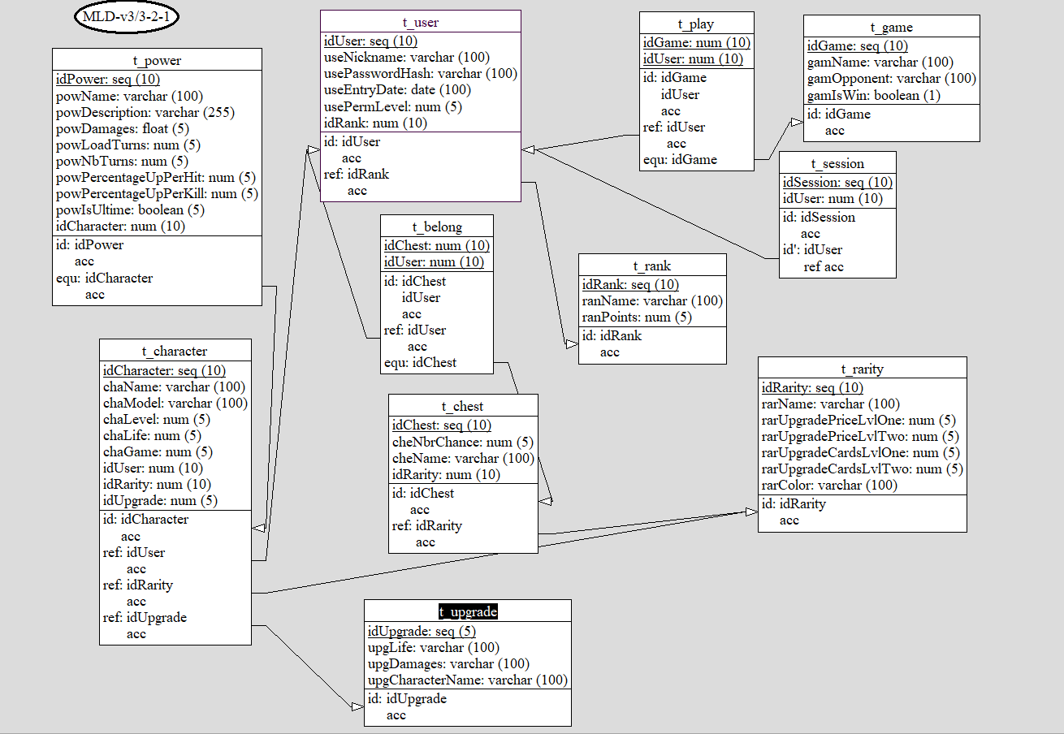
Base de données
MLD
Notes:
Expliquer les tables et les changements
T_belong
T_play

Slide 8
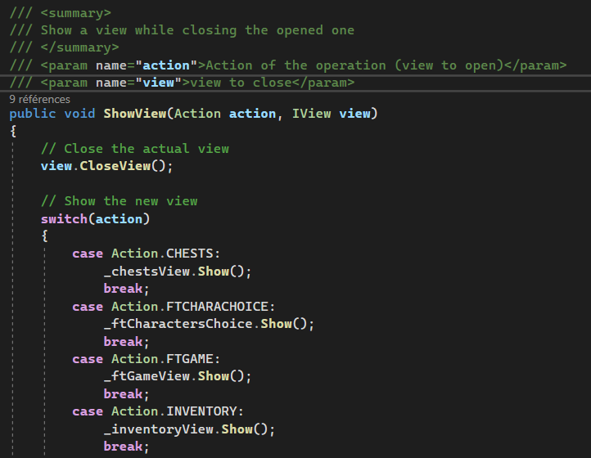
MVC
MainController
Ouvre la page demandée
Ferme la page demandée
Notes:
Expliquer la fonction + Interface

Slide 9
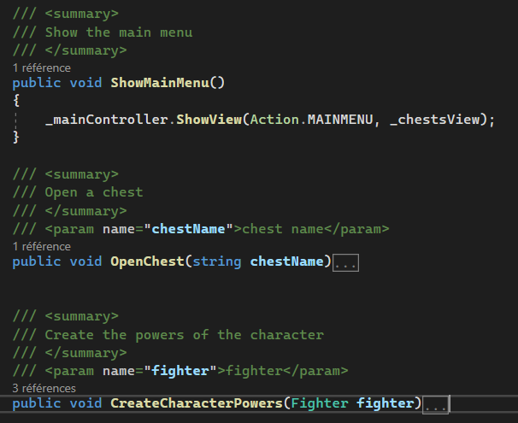
MVC
Controller normal(coffres)
Demande d’ouvrir une page
Ouvre un coffre
Notes:
Expliquer les fonctions

Slide 10
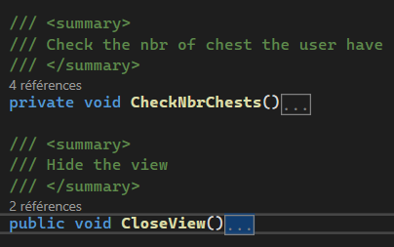
MVC
View normale (coffre)

Slide 11
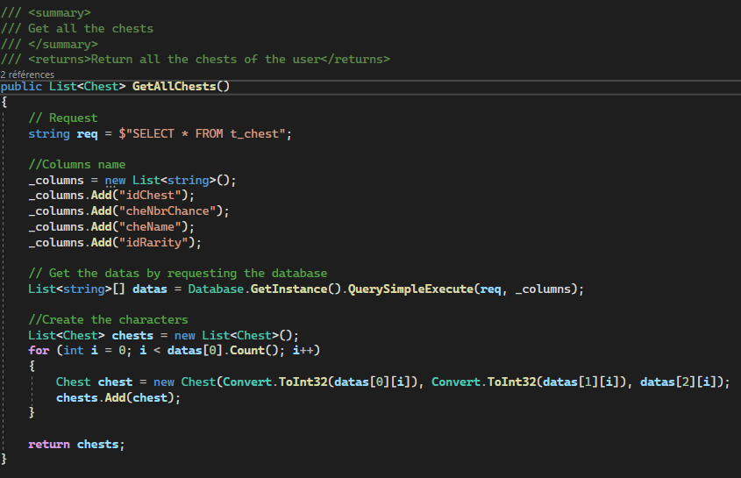
MVC
model normal (coffre)
Notes:
Expliquer la requête

Slide 12
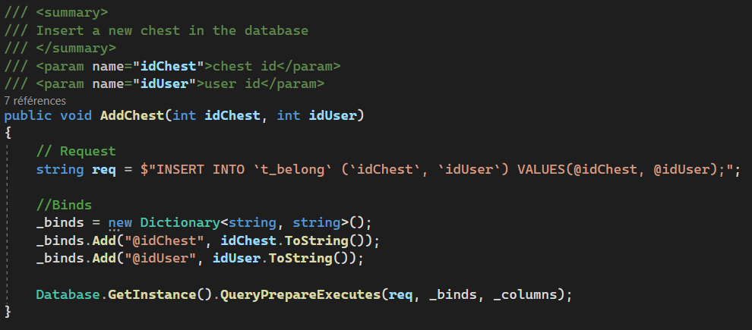
MVC
model normal (coffre)
Notes:
Expliquer la requête

Slide 13
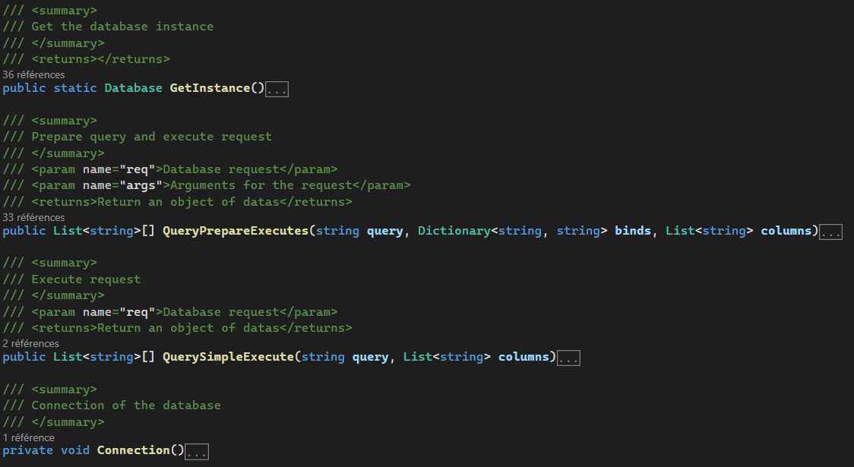
MVC
Base de données
Notes:
Expliquer les fonctions
Singleton

Slide 14
Mon organisation
Github
User stories
Trello
Branches
Notes:
1 branche par tâche

Slide 15
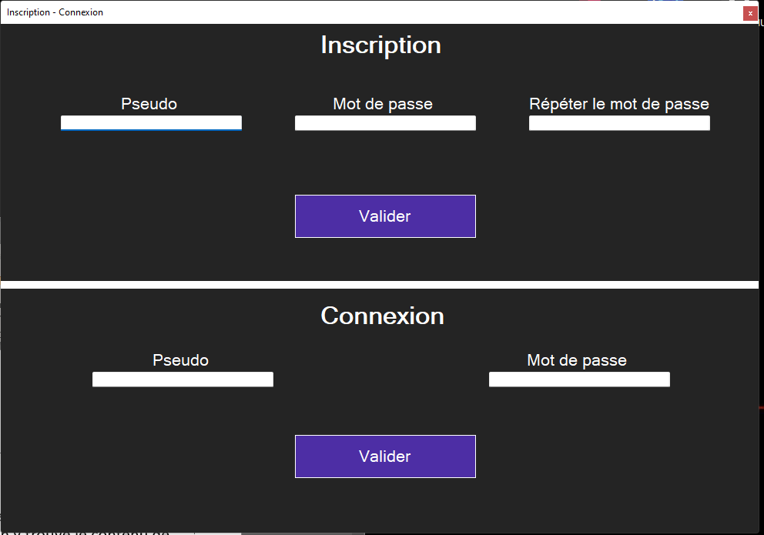
Travail effectué
Connexion / Inscription à un compte
Regex + validation mdp

Slide 16
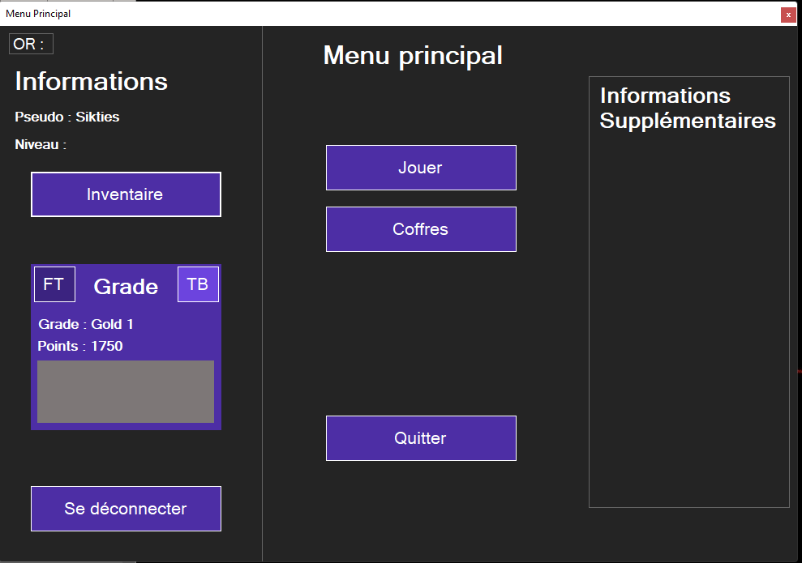
Travail effectué
Menu principal
Inventaire
Se déconnecter
Quitter le jeu
Jouer
Coffres
Grade
Notes:
Avec toutes sortes d’informations sur le joueur et toutes les redirections possible à mon jeu

Slide 17
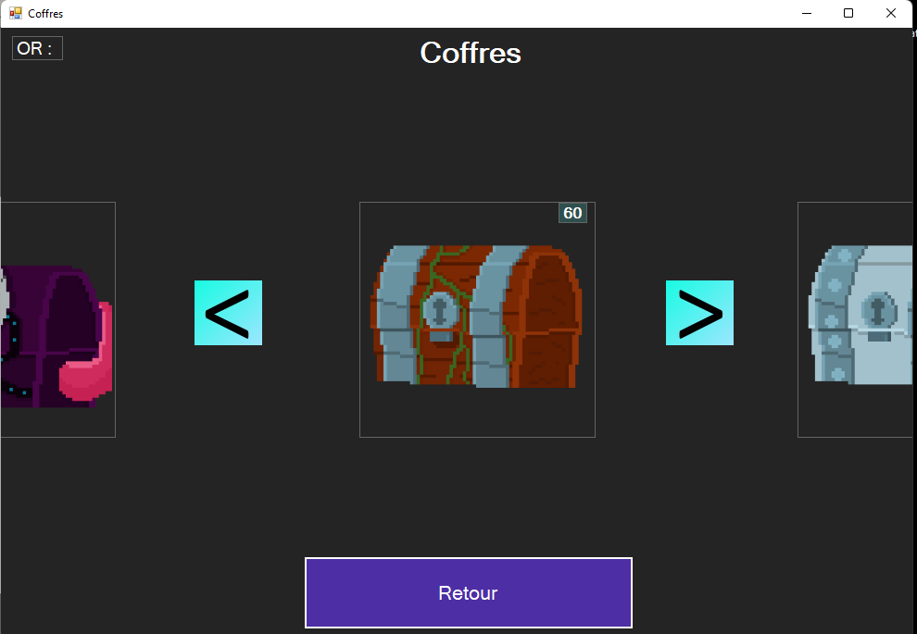
Travail effectué
Coffres
Ouvrables
Choix du coffre
Notes:
Chaque coffre est ouvrable et contient un rareté de personnages maximum, on peut y naviguer avec les boutons
On peut y voir le nombre de coffre que l’on possède au dessus de lui
Et on peut évidemment revenir en arrière

Slide 18
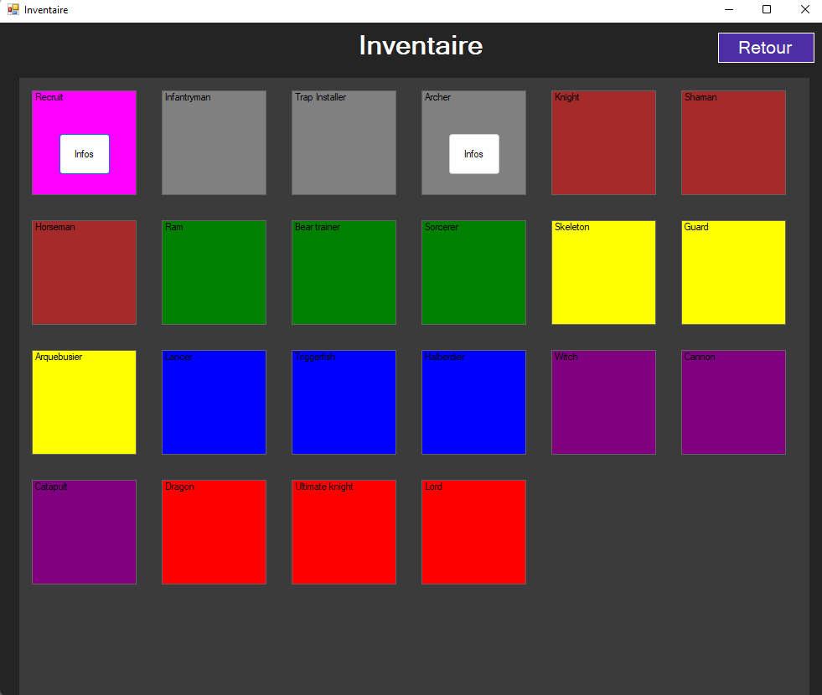
Travail effectué
Inventaire
Notes:
Chaque personnage à la couleur de sa rareté, et seul les personnages que l’on possède peuvent être ouverts pour obtenir leurs infos

Slide 19
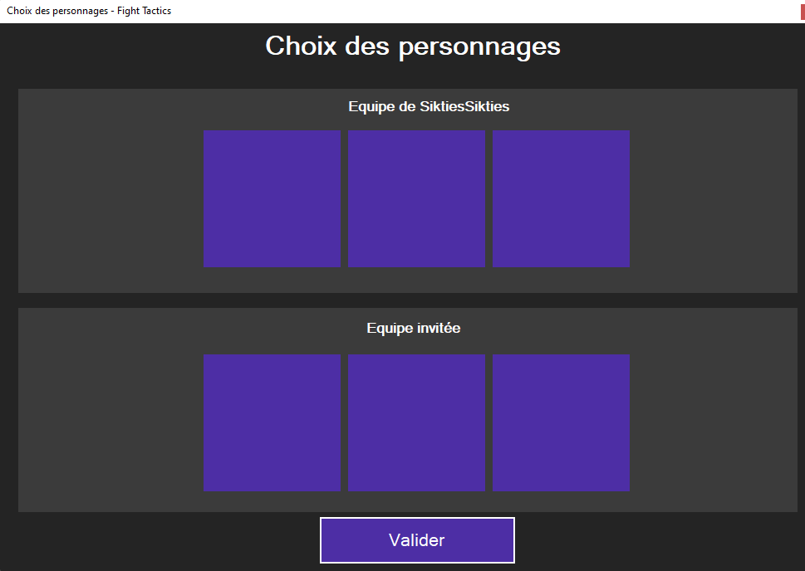
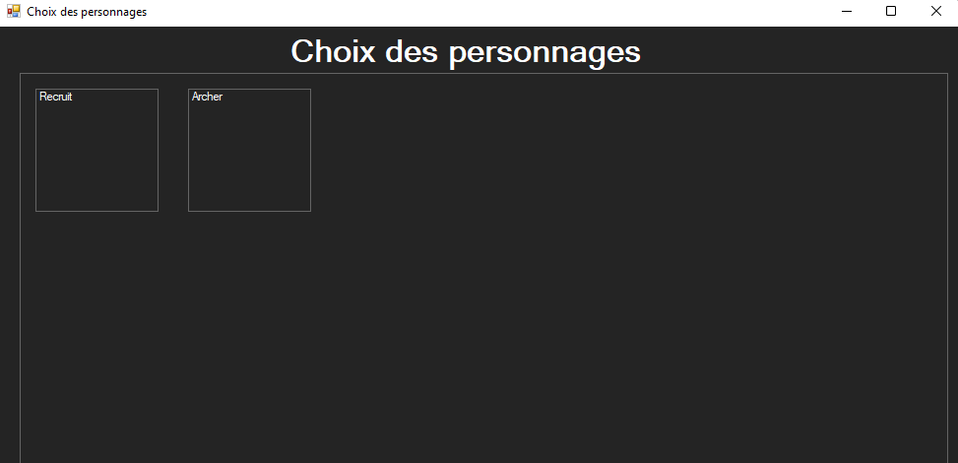
Travail effectué
Choix de personnages
3 personnages par personne
Notes:
Chaque personne choisit ses 3 personnages et lorsque l’on veut choisir prendre un personnages une nouvelle fenêtre s’affiche avec uniquement les personnages que l’on possède

Slide 20
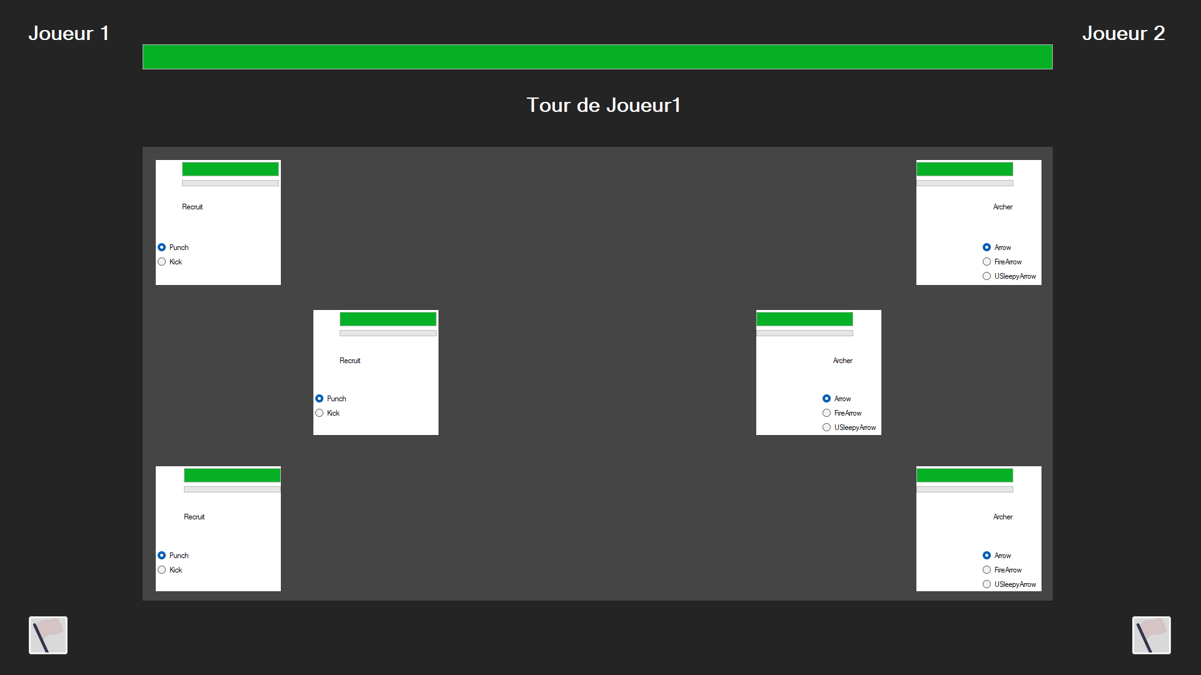
Travail effectué
Partie
Attaquer
Changer de pouvoir
Notes:
Tour par tour chaque personne attaque avec son personnage actif
Lorsqu’un personnages meurt, on ne peut ni l’attaquer, ni attaquer avec
Par manque de temps, je n’ai pas réussi à tout faire, mais j’ai au moins fait 1 jeu en entier ce que je voulais faire au minimum

Slide 21
L’évolution du projet
Console
Windows Forms
Orienté objets + Base de données
Unity en 2D
Notes:
Depuis la première année, au demomot, je fais ce projet, à chaque fois il a évolué avec ce que j’ai appris.
En première année au premier semestre j’ai fait le même jeu en console
Ensuite, deuxième semestre, en windows forms
Et maintenant en Orienté objet avec base de données
Ensuite, j’aiemerais refaire ce jeu avec unity en 2D avec des vraies animations, etc…

Slide 22
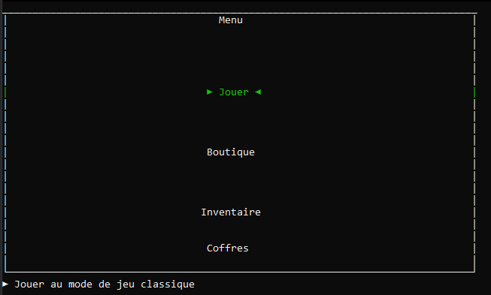
Le projet en version 1
C# console
Forme textuelle

Slide 23
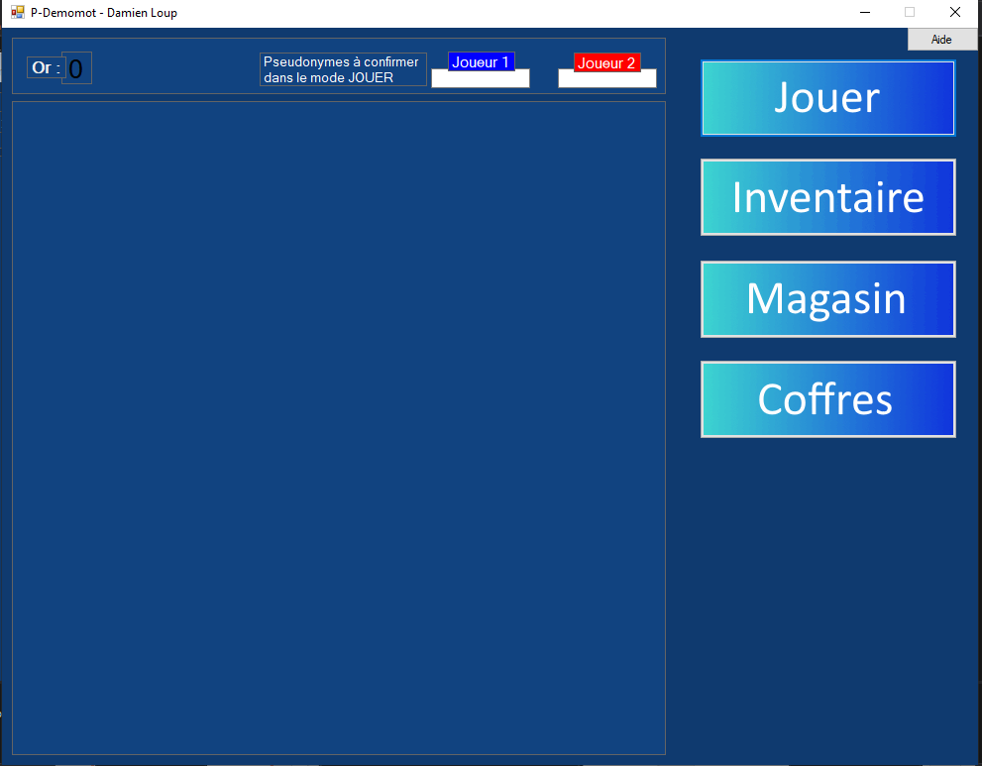
Le projet en version 2
C# windows Forms
Forme graphique

Slide 24
Comparaison entre les trois versions
Version console
Début :
1ères semaines de demomot au semestre 1
le mode JOUER fonctionne correctement
Pas d'inventaire
Pas de coffre à 100% fonctionnel
Version Windows Forms
Début :
Quelques semaines après le début du module Dev windows forms
Pas encore de combats
Un inventaire Fonctionnel
Une gestion de coffre fonctionnelle
Version Orienté objet
Début :
2ème année
Le mode jouer fonctionne correctement
Un inventaire fonctionnel
Gestion des coffres fonctionnelle

Slide 25
Problèmes rencontrés
Affichage coffres
Notes:
Au début, j’avais un problème pour afficher les coffres, je n’arrivais pas à les récupérer dans la base de données pour aucune raison,
Au final, j’ai réglé ça dans la base de donnée en réécrivant les coffres

Slide 26
Conclusion
Notes:
Selon moi il y a pas mal de choses qui me manquait dans mon projet, mais je ne suis pas déçu de ça,
Je trouve que mon projet est réussi dans le sens où j’ai réussi à me performer avec les bases de données qui était mon principal but
Et que j’ai aussi pu me préparer à créer des jeux complexes, comme j’ai dit plus tôt, avec le même jeu mais avec unity en 2D
Je ne pensais pas avec 4 semaines de projets réussir à tout finir, mais je voulais me donner un challenge que j’ai un peu surestimé
Si je devais refaire le projet, je préparerais moins d’objectifs, afin d’arriver à la fin de ceux-ci pour m’en redonner d’autres par la suite,
Car en plus de la semaine où j’étais malade et le projet d’introduction à l’informatique m’ont pris du temps aussi, ce qui fait que je suis
Plutôt content du résultat de mon jeu
Le résultat que j’ai eu est tout à fait ce que je pensais faire au moins au début du projet, malgré le fait que j’ai voulu faire trop de choses pour un projet d’uniquement 4 semaines

